Slide 1
6.7 可编程并行接口芯片8255
8255芯片是一个通用的可编程并行输入/输出接口，可实现CPU从外设输入数据或输出数据，也可以实现双向数据传送。
1
40
PA3
PA2
PA1
PA0
RD
CS
GND
A1
A0
PC7
PC6
PC5
PC4
PC3
PC2
PC1
PC0
PB0
PB1
PB2
8255
PA4
PA5
PA6
PA7
WR
RESET
D0
D1
D2
D3
D4
D5
D6
D7
Vcc
PB7
PB6
PB5
PB4
PB3
一、芯片引脚
与CPU连接的引脚
数据引脚：D₇～D₀
复位输入：RESET
片选信号：
端口选择地址信号：A₁和A₀
读信号：
写信号：
CS
RD
WR
20
21

Slide 2
8255 端口选择和基本操作表
A₁
A₀
RD
WR
CS
端口及操作功能
0
0
1
0
1
0
0
0
0
1
1
1
0
0
0
端口A→数据总线
端口B→数据总线
端口C→数据总线
输入操作（读）
0
0
1
1
0
1
0
1
1
1
1
1
0
0
0
0
0
0
0
0
数据总线→端口A
数据总线→端口B
数据总线→端口C
数据总线→控制寄存器
输出操作（写）
×
1
×
×
1
×
×
0
1
×
1
1
1
0
0
数据总线→三态
非法状态
数据总线→三态
断开功能

Slide 3
与外设连接的引脚
PA₇～PA₀：端口A输入/输出
PB₇～PB₀：端口B输入/输出
PC7～PC0：端口C输入/输出

Slide 4
二、8255的连接与寻址
A₀、A₁可寻址4个端口
8255的A₀、A₁一般直接与系统地址线的A₀、A₁相连
8255
16位微处理器系统
D₇~D₀
D₇~D₀
D₁₅~D₈
PA
译码器
A₁₅~A₂
CS
PB
A₁
A₁
PC
A₀
A₀

Slide 5
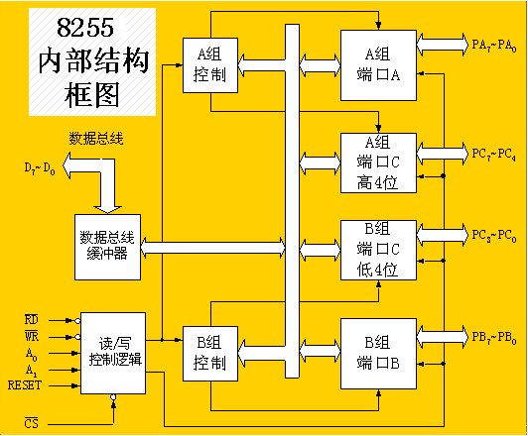
三、8255 的内部结构

Slide 6
1. 数据端口A、B、C
每个端口8位，通过编程设定其为输入口或输出口
可用来和外设传送信息
reset
RESET
PA7
~
PA0
外
设
端口A
D7
~
D0
D7
~
D0
数据
缓冲器
PC7
~
PC0
端口C
IOR
IOW
RD
WR
读写
控制
PB7
~
PB0
端口B
片选
译码
CS
A15
~
A2
A1
A0
片内
译码
控制口
A1
A0
+5V
GND
总线
8255

Slide 7
端口A
有 3 种工作方式( 方式 0、方式 1、方式 2)
对外 8 根引脚 PA7 ~ PA0
reset
RESET
PA7
~
PA0
外
设
端口A
D7
~
D0
D7
~
D0
数据
缓冲器
PC7
~
PC0
端口C
IOR
IOW
RD
WR
读写
控制
PB7
~
PB0
端口B
片选
译码
CS
A15
~
A2
A1
A0
片内
译码
控制口
A2
A0
+5V
GND
总线
8255

Slide 8
端口B
有 2 种工作方式：方式 0、方式 1
对外 8 根引脚 PB7 ~ PB0
reset
RESET
PA7
~
PA0
外
设
端口A
D7
~
D0
D7
~
D0
数据
缓冲器
PC7
~
PC0
端口C
IOR
IOW
RD
WR
读写
控制
PB7
~
PB0
端口B
片选
译码
CS
A15
~
A2
A1
A0
片内
译码
控制口
A1
A0
+5V
GND
总线
8255

Slide 9
端口C
当端口 A 在方式 1 或方式 2、端口 B 在方式 1 时，端口C的某些位被用作传送联络信号，如查询传送的应答信号、中断传送的中断申请信号等；C口未被用作联络信号的位可工作在方式0。
当A、B口都工作在方式0时，C口高低4位分别工作在方式0。
reset
RESET
PA7
~
PA0
外
设
端口A
D7
~
D0
D7
~
D0
数据
缓冲器
端口C
PC7
~
PC0
IOR
IOW
RD
WR
读写
控制
PB7
~
PB0
CS
端口B
A15
~
A2
片选
译码
A1
A0
片内
译码
控制口
A1
A0
+5V
GND
总线
8255

Slide 10
2. 控制端口
为8位端口，无对外引脚。
写入控制端口的内容决定A、B、C口的工作状态(输入或输出)和工作方式（方式 0、1、2）
reset
RESET
PA7
~
PA0
外
设
端口A
D7
~
D0
D7
~
D0
数据
缓冲器
PC7
~
PC0
端口C
IOR
IOW
RD
WR
读写
控制
PB7
~
PB0
端口B
片选
译码
CS
A15
~
A2
A1
A0
片内
译码
控制口
A1
A0
+5V
GND
总线
8255

Slide 11
3. 数据总线缓冲器(引脚D0~D7)
8位双向三态缓冲器，与系统总线相连。
CPU与端口A、B、C间传送的数据，以及CPU写入控制端口中的控制字均通过数据缓冲器传送。
reset
RESET
PA7
~
PA0
外
设
端口A
D7
~
D0
D7
~
D0
数据
缓冲器
端口C
PC7
~
PC0
IOR
IOW
RD
WR
读写
控制
PB7
~
PB0
CS
端口B
A15
~
A2
片选
译码
A1
A0
片内
译码
控制口
A1
A0
+5V
GND
总线
8255

Slide 12
4. 读写控制电路
控制数据总线缓冲器的状态。
数据总线缓冲器有3种状态：输入、输出、高阻态
reset
RESET
PA7
~
PA0
外
设
端口A
D7
~
D0
D7
~
D0
数据
缓冲器
PC7
~
PC0
端口C
IOR
IOW
RD
WR
读写
控制
PB7
~
PB0
端口B
片选
译码
CS
A15
~
A2
A1
A0
片内
译码
控制口
A1
A0
+5V
GND
总线
8255

Slide 13
5. 片内译码电路 (引脚A1、 A0)
选择被操作的端口：A、B、C口和控制口
reset
RESET
PA7
~
PA0
外
设
端口A
D7
~
D0
D7
~
D0
数据
缓冲器
PC7
~
PC0
端口C
IOR
IOW
RD
WR
读写
控制
PB7
~
PB0
端口B
片选
译码
CS
A15
~
A2
A1
A0
片内
译码
控制口
A1
A0
+5V
GND
总线
8255

Slide 14
1. 工作方式控制字
四、8255A的控制字
D7
D6
D5
D4
D3
D2
D1
D0
1
0 输出
1 输入
PC3~PC0
B口
0 输出
1 输入
B口工作方式
0 方式0
1 方式1
PC7~PC4
0 输出
1 输入
只对未被A、B口联合的位设置
A口
0 输出
1 输入
00 方式0
01 方式1
1x 方式2
A口工作方式
特征位，D7=1表示是方式控制字

Slide 15
例如，A端口方式 1 输入、B 端口方式 1 输出、 PC6，PC7 作输入，方式控制字：
1 | 0 | 1 | 1 | 1 | 1 | 0 | X
BCH或BDH
又例如,A端口方式 1 输出、B 端口方式 1 输入、 PC4，PC5 作输出，方式控制字：
1 | 0 | 1 | 0 | 0 | 1 | 1 | X
A6H或A7H

Slide 16
例 8255与系统连线如图所示，地址范围为FFF0~FFF3H
reset
RESET
PA7
PA0
外
设
端口A
D7
~
D0
D7
~
D0
数据
缓冲器
端口C
PC7
PC0
IOR
IOW
RD
WR
读写
控制
PB7
PB0
CS
端口B
A15
~
A2
片选
译码
F0~F3h
A1
A0
片内
译码
控制口
A1
A0
+5V
GND
1) 确定各端口地址.
2) 编程设置8255 : A口方式 0 输入，PC7~PC4输出
B口方式 0 输出，PC3~PC0输入

Slide 17
解
A1 | A0 | 选中端口
0 | 0 | 端口A
0 | 1 | 端口B
1 | 0 | 端口C
1 | 1 | 控制口
1) 确定各端口地址
由8255编程结构知：
结合8255与系统总线的连线:
A1 A0
CS
8255
地址线
A15 ~ A6 A5 A4 A3 A2 A1 A0
FFF0H 1 ~ 1 1 1 0 0 0 0 A口
FFF1H 1 ~ 1 1 1 0 0 0 1 B口
FFF2H 1 ~ 1 1 1 0 0 1 0 C口
FFF3H 1 ~ 1 1 1 0 0 1 1 控制口
最后得出结论：
A口地址为 FFF0 H
B口地址为 FFF1 H
C口地址为 FFF2 H控制口地址为 FFF3 H

Slide 18
2) 确定方式控制字
D7
D6
D5
D4
D3
D2
D1
D0
1
0
0
1
0
0
0
1
A口
方式 0
A口
输入
PC7~PC4
输出
B口
方式 0
B口
输出
PC3~PC0
输入
特征位
要求设置: A口方式0输入，PC7~PC4输出
B口方式0输出，PC3~PC0输入
所以，方式控制字为 1001 0001B，即91H

Slide 19
初始化程序
MOV DX, 0FFF3H ;控制口地址
MOV AL, 91H ;方式控制字
OUT DX, AL

Slide 20
2、C端口置位/复位控制字
该控制字用于设置C端口的某1位的输出值
D7
D6
D5
D4
D3
D2
D1
D0
0
0 复位
1 置位
无意义
选择设置的位
设置内容
D3 D2 D1 | C端口位
0 0 0 | PC0
0 0 1 | PC1
0 1 0 | PC2
0 1 1 | PC3
1 0 0 | PC4
1 0 1 | PC5
1 1 0 | PC6
1 1 1 | PC7
特征位，D7=0
表示是C口按位
置位/复位控制字
注意：该控制字虽然只是对C口进行设置操作，但仍然是输出到控制端口，而不是输出到C口。

Slide 21
例 通过控制口0F3H置 PC2 为 0，PC4 为 1
解：对C口的多位设置，要用不同的控制字分别设置
MOV DX，0F3H ;置DX为控制口地址
MOV AL，0000 0100B ;置PC2为0
OUT DX, AL
MOV AL，0000 1001B ;置PC4为1
OUT DX, AL

Slide 22
例：设8255的A端口工作于方式1输入，B端口工作于方式0输出，置PC4 为1，( 8255的操作地址为60H ~ 63H )
工作方式控制字
b7 | b6 | b5 | b4 | b3 | b2 | b1 | b0
1 | 0 | 1 | 1 | 0 | 0 | 0 | x
C口置/复位控制字
b7 | b6 | b5 | b4 | b3 | b2 | b1 | b0
0 | x | x | x | 1 | 0 | 0 | 1
MOV AL, 0B0H ；1011000XB
OUT 63H, AL ; 写方式控制字
MOV AL, 09H ；0XXX01001B
OUT 63H, AL ; 写置/复位控制字

Slide 23
1. 方式0（基本输入/输出方式）
五、8255A的三种工作方式
方式控制字如下：
D7
D6
D5
D4
D3
D2
D1
D0
1
0
0
1/0
1/0
0
1/0
1/0
A口
方式 0
A口
输入/输出
PC7~PC4
输入/输出
B口
方式 0
B口
输入/输出
PC3~PC0
输入/输出
特征位
单向无条件传送端口
A、B、C端口可单独工作于输入或输出，共有十六种组态
为什么有16种组合？
Notes:
因为C口的高4位和低4位可分别设置为输入或输出，加上A口和B口，共四个独立设置口，所以有16种组合。

Slide 24
方式0的应用
电特性：作输出用, 各端口有锁存功能
作输入用, 各端口无锁存功能
应用
程序控制下的无条件传送方式
A、B、C端口均传送数据信息
程序控制下的有条件传送方式
A、B端口传送数据, C端口传送状态
工作在方式 0 的端口
作为输入口相当于普通的缓冲器
作为输出口相当于普通的锁存器

Slide 25
方式0的等效电路
三态缓冲器
8
数据总线
地址译码器
8
地址总线
数据来自外设
CE
&
IO/
M
输入方式
IN AL，PORT
RD
8
数据总线
锁存器
8
地址总线
地址译码器
到外设
CE
输出方式
OUT PORT，AL
&
IO/
M
WR

Slide 26
2. 方式 1（选通输入输出）
方式控制字如下：
D7
D6
D5
D4
D3
D2
D1
D0
1
0
1
1/0
1/0
1
1/0
1/0
A口
工作方式
A口
I/O
PC7~PC4
I/O
B口
工作方式
B口
I/O
PC3~PC0
I/O
特征位
功能：A、B端口作 8 位数据输入或输出，C端口的特定位为A、B端口服务
电特性：作输出用时, A、B端口有锁存功能
作输入用时, A、B端口有缓冲功能
应用：查询方式：C端口特定位传送状态
中断方式：C端口特定位发中断请求

Slide 27
方式1下输入端口的联络信号
A口方式1输入控制字
B口方式1输入控制字
1
0
1
1
1
1
1
A口方式1输入时相应的联络信号
B口方式1输入时相应的联络信号
D7~D0
D7~D0
PA7~PA0
PB7~PB0
INTEA
PC4
INTEB
PC2
PC4
STBA
PC2
STBB
PC5
IBFA
PC1
IBFB
与门
与门
RD
PC3
INTRA
RD
PC0
INTRB

Slide 28
方式1下输入端口的联络信号(续)
① STB：选通信号（低电平有效）
由外设发出，送给8255A
当其有效时， 8255A 接收外设来的一个8位数据。
② IBF：输入缓冲器满信号（高电平有效）
当外设送来的数据已进入输入端口后，8255A自动发出IBF，表示8255A已正确收到数据 。
③ INTR：中断申请信号（高电平或上升沿有效）
8255A 发出，用来向CPU发出中断申请。
当STB、IBF、INTE均为１时，8255A自动发出INTR。

Slide 29
方式1下输入端口的联络信号(续)
④INTE：中断允许控制信号
作用是控制是否允许8255A发中断申请信号INTR。
此信号无引出，通过控制口对C口相应位的置位/复位来设置允许/不允许。
A口，对PC4置位, 使INTEA=1, 允许中断
对PC4复位, 使INTEA=0, 不允许中断
B口，对PC2置位, 使INTEB=1, 允许中断
对PC2复位, 使INTEB=0, 不允许中断
在方式1下，作为联络信号的外部引脚PC4、PC2，不受C口按位置位/复位控制字控制，置位/复位操作只在8255A内部对INTE信号起作用.

Slide 30
中断服务程序中CPU从A口或B口读取外设输入的过程
PA7~PA0
PB7~PB0
外设送来数据
①
STB
②
④
IBF
③
⑧
当INTE=1时
INTR
⑤
⑦
RD
⑥
⑧
执行IN指令

Slide 31
方式1下输出端口的联络信号
A口方式1输出控制字
B口方式1输出控制字
1
0
1
0
1
1
0
D7~D0
D7~D0
PA7~PA0
PB7~PB0
INTEA
PC6
INTEB
PC2
PC7
OBFA
PC1
OBFB
PC6
ACKA
PC2
ACKB
与门
与门
WR
PC3
INTRA
WR
PC0
INTRB
A口方式1输出时相应的联络信号
B口方式1输出时相应的联络信号

Slide 32
方式1下输出端口的联络信号(续)
① OBF：输出缓冲器满信号（低电平有效）
当数据送至8255A输出缓冲器后，8255A自动发出。
表示CPU送来的数据已进入8255A输出端口，可用来通知外设把数据取走。
② ACK：外设响应信号（低电平有效）
由外设发出，送给8255A。
作用是通知 8255A，输出端口的数据已被外设取走，可以传送下一个数据。
③ INTR：中断申请信号（高电平或上升沿有效）
8255A 发出, 用来向CPU发出中断申请。
当OBF 、ACK、INTE均为１时，8255A自动发出INTR

Slide 33
方式1下输出端口的联络信号(续)
④ INTE：中断允许控制信号
作用是控制是否允许中断申请信号INTR发出
此信号无引出，通过控制口对C口相应位的置位/复位设置允许或不允许。
A口，对PC6置位, 使INTEA=1, 允许中断
对PC6复位, 使INTEA=0, 不允许中断
B口，对PC2置位, 使INTEB=1, 允许中断
对PC2复位, 使INTEB=0, 不允许中断
注意：作为联络信号的C口外部引脚PC6、PC2不反映上述操作的结果，这些置位/复位操作只在8255A内部对INTE信号起作用。

Slide 34
中断服务程序中CPU向A口或B口写入输出给外设的数据
PA7~PA0
②
PB7~PB0
送往外设的数据写入相应端口
WR
②
③
执行OUT指令
OBF
①
当INTE=1时
INTR
ACK
④
⑤

Slide 35
A端口、B端口方式 1 比较
C口被使用情况：
A端口: 输入用C端口位PC3 、PC4 、 PC5
输出用C端口位PC3 、PC6 、 PC7
B端口: 输入用C端口位PC0 、PC1 、 PC2
输出用C端口位PC0 、PC1 、 PC2
A端口输入与输出用不同的C端口的位
B端口输入与输出用相同的C端口的位

Slide 36
3. 方式 2 （双向输入输出）-仅A端口具有
功能 双向数据传送功能
需C端口特定位的组合来配合实现
电特性 A端口具有双向锁存和缓冲特性
应用 A端口双向传送数据
查询方式：用C端口特定位传送状态
中断方式：用C端口特定位发中断请求
可采用的工作方式

Slide 37
方式2输入/输出端口的联络信号
工作在方式2时，C口有5根引脚作为A口的联络信号，是方式1下A口输入、输出联络信号的组合
D7~D0
PA7~PA0
INTEA1
PC4
与
门
RD
PC4
STBA
输入控制
PC5
IBFA
INTEA2
PC6
与
门
PC6
ACKA
WR
输出控制
PC7
OBFA
或门
PC3
INTRA

Slide 38
各种方式下C端口未被使用的位总结
A端口和B端口都为方式 0
C端口所有位未被使用，PC0 ~ PC7 可作基本I/O用
A端口方式 0、B端口方式 1
PC0 ~ PC2被用，PC3 ~ PC7可作I/O用
A端口方式 1输入、B端口方式 0
PC3、PC4、PC5被用，PC0 ~ PC2、PC6、PC7 可作I/O用
A端口方式 1输出、B端口方式 0
PC3、PC6、PC7 被用，PC0 ~ PC2、PC4、PC5 可作I/O用
A端口方式 1输入、B端口方式 1
PC6、PC7 可作I/O用
A端口方式 1输出、B端口方式 1
PC4、PC5 可作I/O用
A端口方式2、B端口方式1
C口被用完，都不可作I/O用
A端口方式2、B端口方式0，PC0 ~ PC2 可作基本I/O用

Slide 39
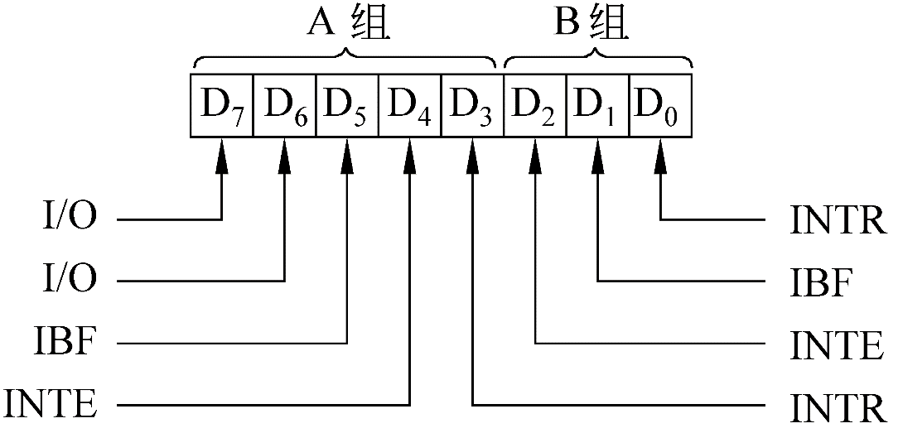
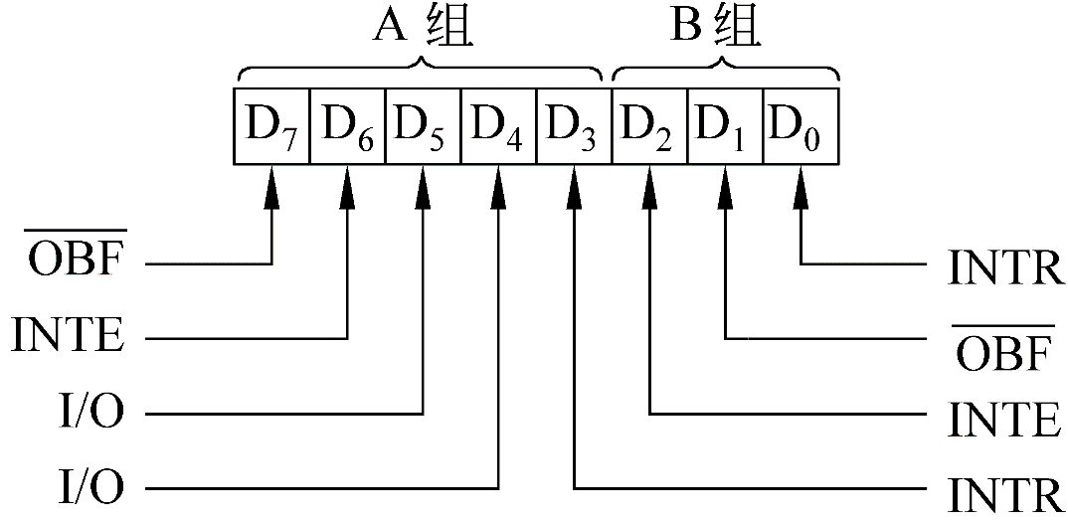
六、8255A的C端口状态字
当A口和B口工作于方式1或方式2时，可通过读取C口各位的值知道A口和B口当前的工作情况。
A、B口工作在不同的方式下C口状态字各位的含义不同。
A、B口工作在方式1输入时的C口的状态字
A、B口工作在方式1输出时的C口的状态字
当A、B口不是同时工作在方式1输入或者输出，则就会出现A组和B组的四种组合情况。

Slide 40
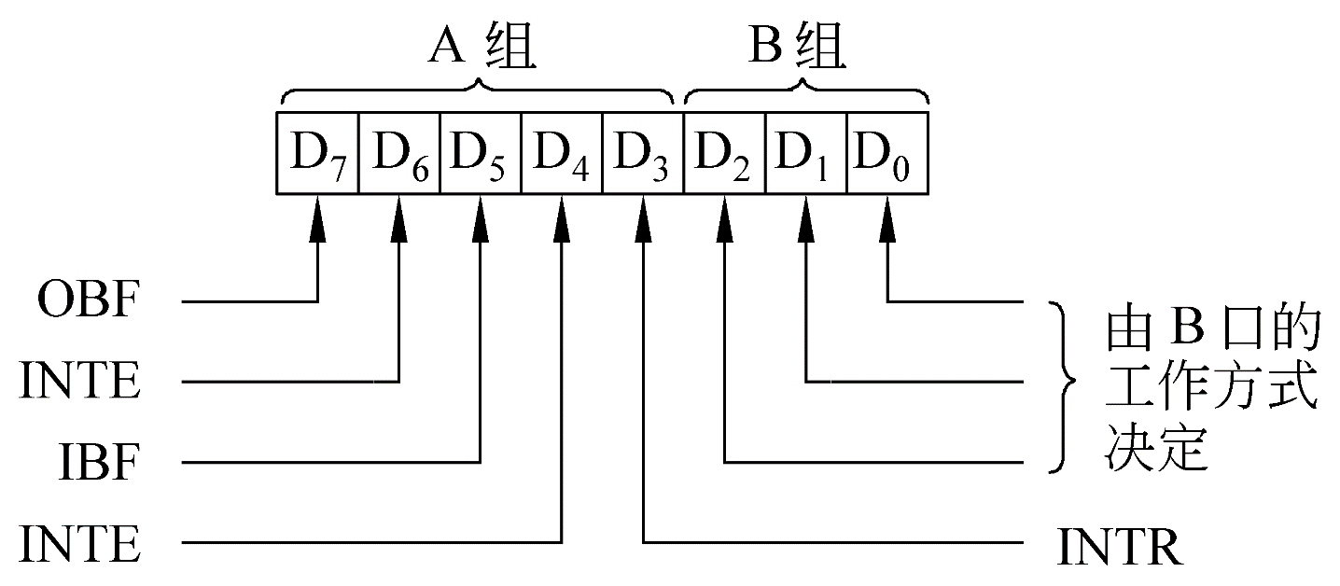
A口工作在方式2时的状态字

Slide 41
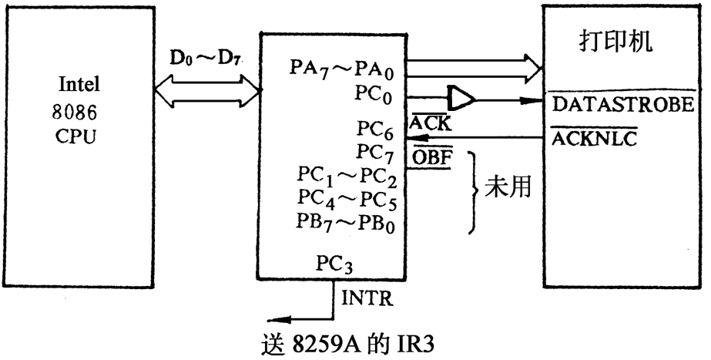
应用举例
【例】8255A工作在方式1，作为打印机的接口，其电路连接如图所示，采用中断方式传送数据。
8255A作为打印机接口的电路连接

Slide 42
8255端口线的使用情况
A口为数据通道，方式1，输出。
因PC7的时序不满足打印机选通脉冲要求，故用PC₀来实现。
PC₆为打印机发回的/ACK输入。
PC₃自动作INTR，接中断控制器8259A的IR3 。
C口其他位及B口未用。
D7~D0
PA7~PA0
INTEA
PC6
PC7
OBFA
PC6
ACKA
与门
WR
PC3
INTRA
端口地址：A口为0C0H,控制口为0C3H。
A口方式1输出
因PC0为输出选通信号，故设C口低4位为输出
方式控制字：
1
0
1
0
X
X
X
0
若无关位都取0，则为A0H

Slide 43
在主程序中完成8255的初始化程序片段：
MOV AL,0A0H ;方式控制字:A口工作在方式1，输出
OUT 0C3H,AL
MOV AL,01 ;PC0置为1，使选通无效
OUT 0C3H,AL
MOV AL,0DH ;置位/复位控制字:PC6为1，允许8255A中断
OUT 0C3H,AL
中断服务程序中完成字符输出的程序片段：
MOV AL,[EDI] ;字符由EDI间址
OUT 0C0H,AL ;字符送A口，
MOV AL,0 ;使PC0为0，产生选通信号下降沿
OUT 0C3H,AL
MOV AL,1 ;使PC0为1，产生选通信号的上升沿
OUT 0C3H,AL

Slide 44
作业
见第6章作业2、作业3

